Slide 1
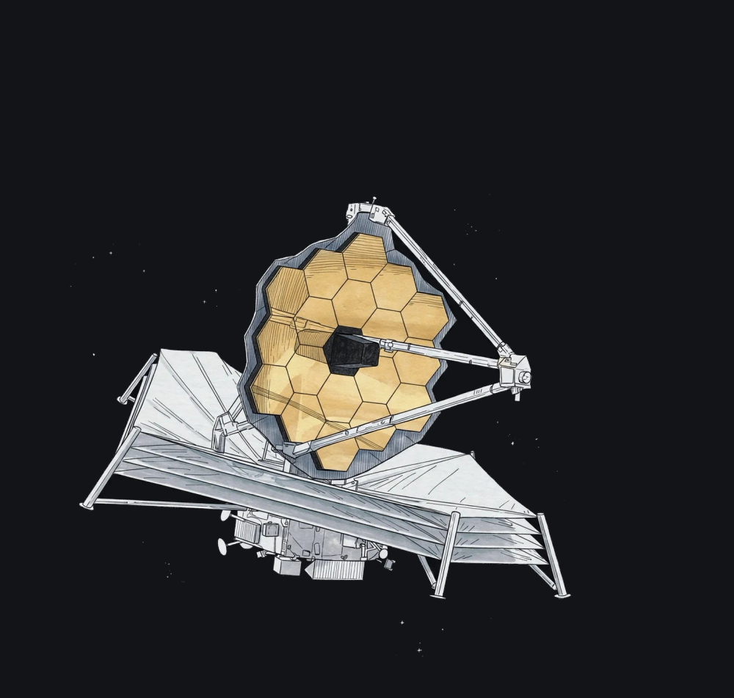
El telescopio espacial
James Webb
Desvelar los secretos de las
primeras galaxias y explorar los
orígenes del universo
Astronomía
Astrofísica
Ciencias del espacio
1

Slide 2
Contenido de esta exploración espacial
01
Génesis y cifras clave
Lanzamiento, colaboraciones
internacionales y la escala descomunal
de una misión extraordinaria
02
¿Por qué observar en
infrarrojo?
Expansión cosmológica, corrimiento al
rojo y transparencia del polvo cósmico
03
Hazañas tecnológicas
Espejo tipo origami, escudo térmico y
órbita estratégica en el punto L2
04
Instrumentos y
descubrimientos
Cámaras a bordo, primeras imágenes
espectaculares y estudio de exoplanetas
2
Notes:
Esta es nuestra hoja de ruta para comprender esta extraordinaria aventura científica. Abordaremos primero el contexto de la misión y su lanzamiento en el día de Navidad de 2021. Luego veremos por qué el infrarrojo resulta indispensable para escudriñar los confines del cosmos. Por último, detallaremos la tecnología a bordo y los primeros descubrimientos revolucionarios del telescopio.

Slide 3
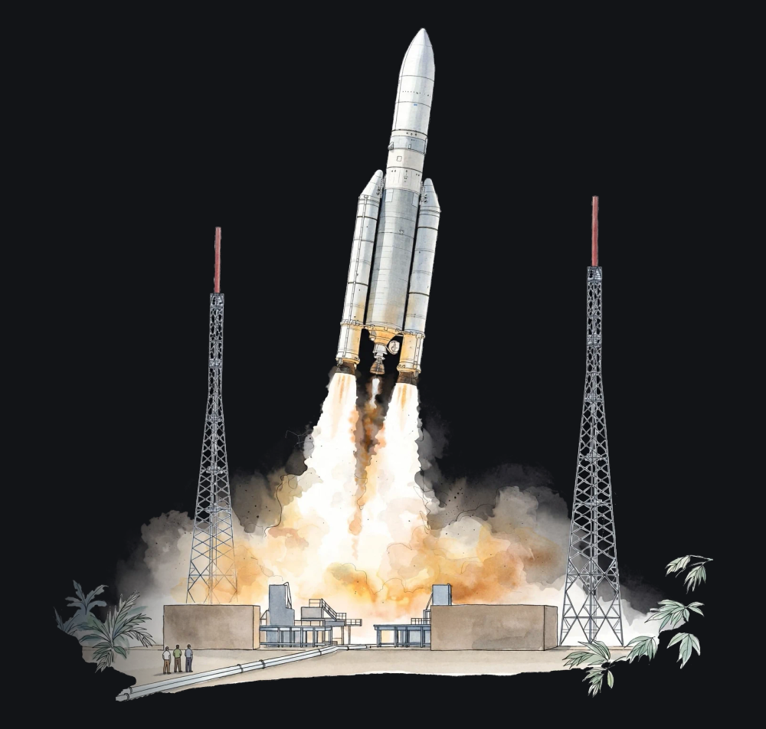
NUEVA SECCIÓN
Una odisea espacial
internacional sin
precedentes
3

Slide 4
El telescopio James Webb en 4 cifras clave
≈ 10.000 M$
6,5 m
1,5 M km
344
Coste total
estimado
Espejo
principal
(Hubble: 2,4
m)
Distancia a la
Tierra, en el
punto L2
Puntos
únicos de
fallo en el
despliegue
4
Notes:
El JWST representa una de las cooperaciones científicas globales más ambiciosas, en la que colaboran la NASA, la ESA y la ASC. Lanzado el 25 de diciembre de 2021 mediante un cohete Ariane 5 desde Kourou, costó cerca de 10.000 millones de dólares. Sus dimensiones son extraordinarias: su espejo gigante capta la luz a un millón y medio de kilómetros de nosotros. Los ingenieros tuvieron que superar 344 etapas críticas en las que el más mínimo error habría arruinado la misión.

Slide 5
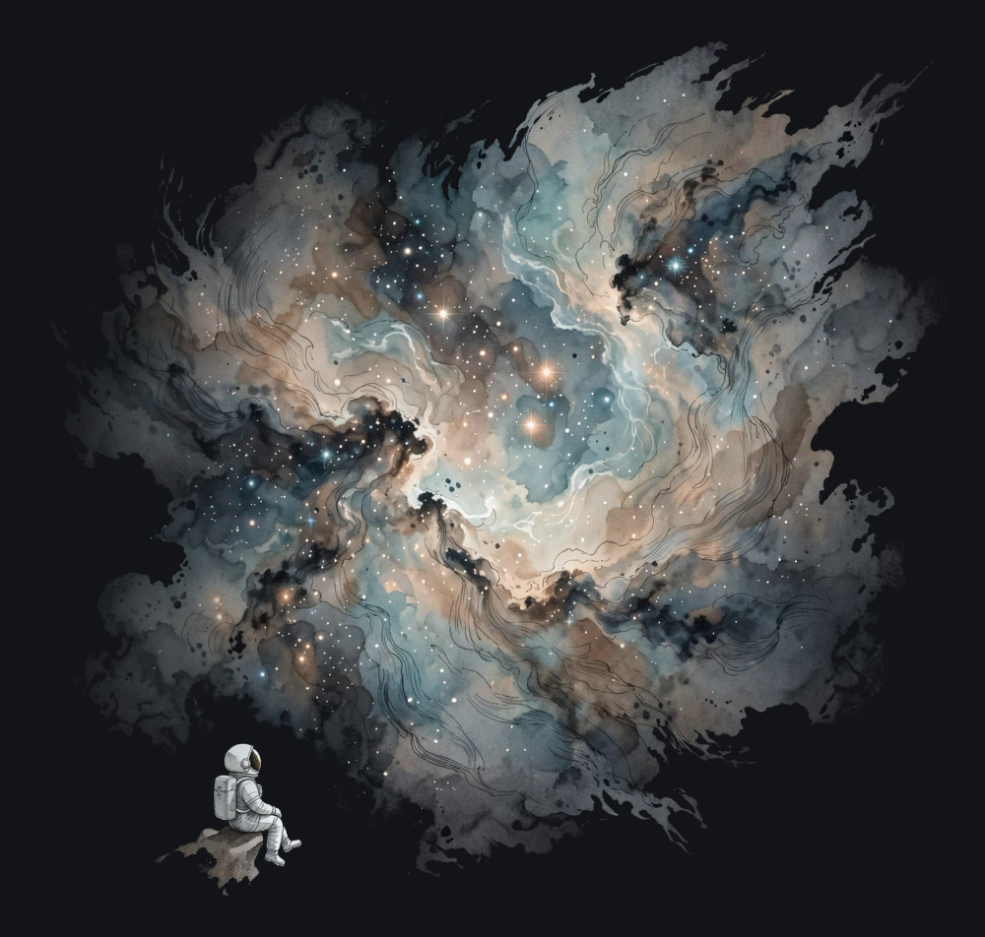
NUEVA SECCIÓN
La visión infrarroja:
retroceder en el
tiempo cósmico
5

Slide 6
El corrimiento de la luz hacia el rojo
PARA RECORDAR
Corrimiento cosmológico hacia el rojo
(Redshift)
La luz de las galaxias lejanas lleva viajando más de 13.000
millones de años. Debido a la expansión del universo, sus
longitudes de onda se estiran: la radiación emitida en el pasado
en el espectro visible nos llega hoy en forma de radiación
infrarroja.
6
Notes:
Para observar las primeras galaxias que surgieron tras el Big Bang, la luz visible ya no basta. A lo largo de miles de millones de años, la expansión del espacio ha estirado las ondas lumínicas hasta el rango infrarrojo. Además, las radiaciones infrarrojas tienen la capacidad de atravesar las densas nubes de polvo. Esto permite a Webb ver en el interior de los criaderos de estrellas.

Slide 7
Las ventajas clave del espectro infrarrojo
Webb observa el espectro electromagnético entre 0,6 y 28,5
micrómetros, desde el rojo visible hasta el infrarrojo medio.
La radiación infrarroja atraviesa las nubes de polvo interestelar
que ocultan el nacimiento de las estrellas.
Permite observar directamente galaxias formadas solo unos
cientos de millones de años después del Big Bang.
Ofrece una resolución espectral sin precedentes para identificar
moléculas en la atmósfera de exoplanetas lejanos.
7
Notes:
El infrarrojo supone una auténtica revolución para la astronomía moderna. Al cubrir de 0,6 a 28,5 micrómetros, Webb observa zonas hasta ahora del todo impenetrables. Atraviesa las densas envolturas de polvo donde se forman los sistemas estelares y planetarios. Este espectro también permite analizar con precisión la composición química de las atmósferas de otros mundos.

Slide 8
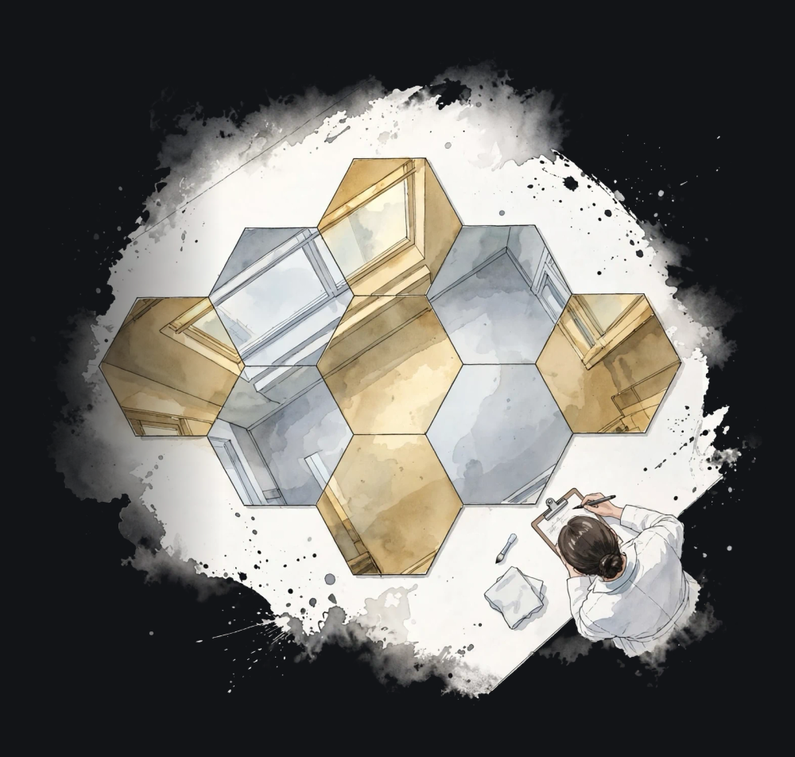
NUEVA SECCIÓN
Ingeniería extrema:
espejo gigante y
criogenia
8

Slide 9
Cara a cara técnico: Hubble frente a Webb
Característica | Hubble (1990) | James Webb (2021)
Diámetro del espejo | 2,4 metros | 6,5 metros
Superficie colectora | Aproximadamente 4,5 m² | Aproximadamente 25 m² (cinco veces mayor)
Rangos de luz | Ultravioleta y visible (poco infrarrojo) | Infrarrojo cercano y medio (desde 0,6 µm)
Ubicación orbital | Órbita terrestre baja (540 km) | Punto de Lagrange L2 (1,5 millones de km)
Mantenimiento humano | Reparable mediante transbordador espacial | Ninguna intervención humana posible
9
Notes:
Esta tabla destaca el salto tecnológico entre estas dos generaciones de observatorios. Mientras que el espejo de Hubble medía 2,4 metros y tenía 4,5 m² de superficie, el de Webb alcanza 6,5 metros y 25 m², lo que ofrece un poder colector cinco veces mayor. Situado en órbita baja, Hubble podía recibir visitas y reparaciones de astronautas. Webb, en cambio, se encuentra en el punto L2 a 1,5 millones de kilómetros, lo que descarta cualquier reparación directa.

Slide 10
Un espejo origami y un escudo térmico
18 segmentos hexagonales de berilio
macizo.
Parasol compuesto por 5 capas de
Kapton con las dimensiones de una
pista de tenis (21 m × 14 m).
Recubrimiento con una fina capa de
oro para optimizar la reflexión del
infrarrojo.
Mantiene el lado en sombra por debajo
de 50 kelvins, unos −223 °C.
Espejo plegado para caber bajo la cofia
de Ariane 5 y luego desplegado en el
espacio.
Escudo térmico total frente al Sol, la
Tierra y la Luna siempre alineados.
Refrigeración criogénica adicional para
el instrumento MIRI hasta los 7 kelvins.
Alineación nanométrica de los espejos
para funcionar como una sola óptica.
10
Notes:
Las dimensiones del espejo primario impedían lanzarlo de una sola pieza: hubo que diseñarlo como un origami mecánico compuesto por 18 segmentos de berilio bañado en oro. Para captar fuentes infrarrojas débiles sin quedar deslumbrado por su propio calor, el telescopio se protege tras cinco láminas de Kapton. Este gigantesco parasol reduce la temperatura a −223 °C, e incluso a 7 kelvin para el instrumento MIRI mediante un criorrefrigerador.

Slide 11
La cronología del despliegue espacial
25 de
diciembre de
2021
Enero de
2022
24 de enero
de 2022
Primavera de
2022
12 de julio de
2022
Lanzamiento
en Ariane 5
desde Kourou.
Despliegue del
parasol y luego
de los espejos.
Llegada a la
órbita
alrededor de
L2.
Enfriamiento
de los
detectores y
alineación
micrométrica
de los 18
segmentos
dorados.
Publicación de
las primeras
imágenes
científicas a
color por la
NASA.
11
Notes:
El despliegue del JWST supuso semanas de gran incertidumbre para la comunidad astronómica internacional. Tras un lanzamiento de precisión quirúrgica el 25 de diciembre de 2021, las secuencias críticas se sucedieron sin incidencias. El 24 de enero de 2022, la sonda alcanzó su órbita de destino en el punto L2. Varios meses de alineación óptica y enfriamiento precedieron a la presentación de las primeras imágenes mundiales en julio de 2022.

Slide 12
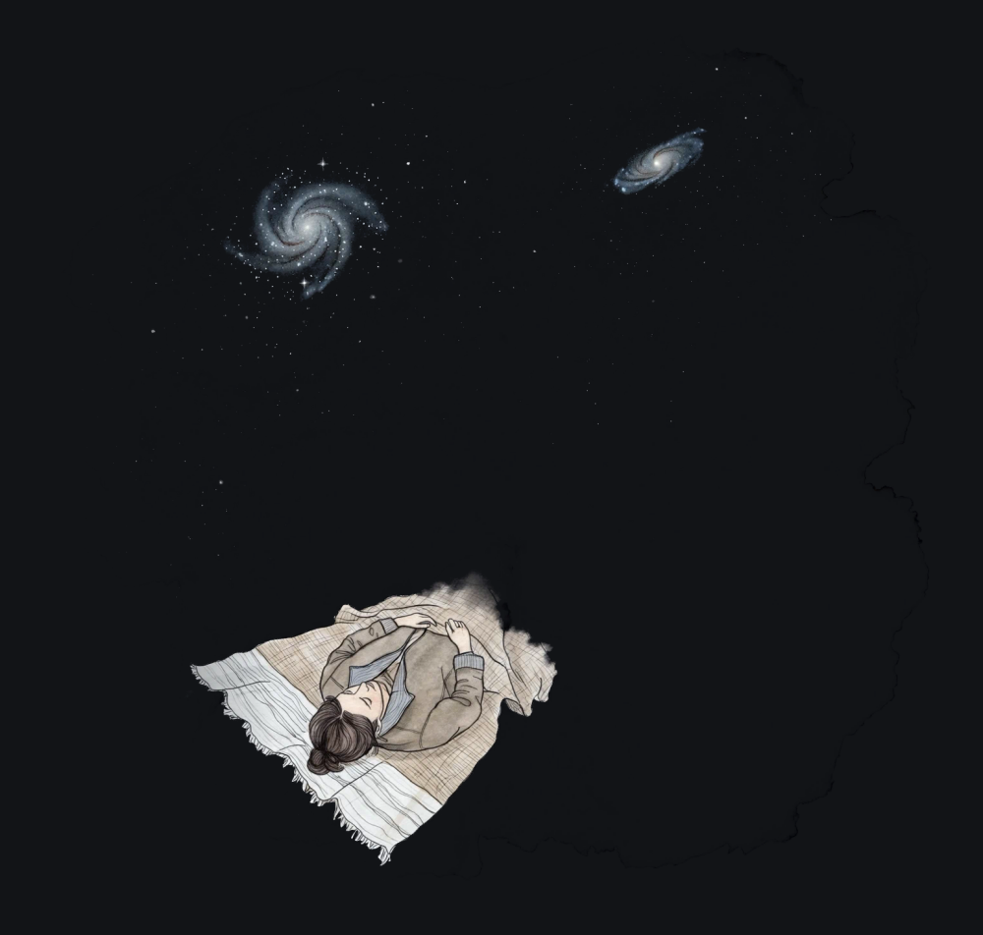
NUEVA SECCIÓN
Los ojos del gigante y
sus descubrimientos
12

Slide 13
Cuatro instrumentos científicos punteros
NIRCam
NIRSpec
Cámara que opera en el infrarrojo cercano.
Captura la mayor parte de las imágenes
espectaculares y detecta las primeras estrellas.
Espectrógrafo capaz de descomponer y
analizar simultáneamente la luz emitida por
decenas de objetos a la vez.
MIRI
NIRISS & FGS
Cámara y espectrógrafo para el infrarrojo
medio, enfriado activamente a 7 kelvin para
atravesar el polvo más denso.
Combina un espectroimaginador de alta
precisión con el sensor de guiado fino que
asegura un apuntamiento ultraestable del
telescopio.
13
Notes:
Los cuatro instrumentos a bordo se complementan para escudriñar el infrarrojo. NIRCam proporciona imágenes de una nitidez extraordinaria en el infrarrojo cercano, mientras que NIRSpec permite estudiar múltiples galaxias a la vez gracias a sus microobturadores. MIRI explora el infrarrojo medio a temperaturas extremadamente bajas, y el sensor FGS junto con NIRISS garantiza la estabilidad de orientación indispensable para exposiciones prolongadas.

Slide 14
Hubble y Webb: una visión complementaria
Hubble: el universo visible
Webb: el universo profundo
Revela la luz de las estrellas
calientes y del gas ionizado.
Atraviesa las barreras de polvo
opaco.
Captura detalles finos en luz
ultravioleta y visible.
Revela estrellas en formación
y objetos muy lejanos.
Aporta el contexto
morfológico de las galaxias
cercanas.
Analiza la composición
química de los objetivos
gracias al infrarrojo.
14
Notes:
Lejos de competir entre sí, Hubble y Webb forman un equipo formidable y complementario. Hubble ofrece una perspectiva incomparable de la actividad de los gases calientes y las estrellas brillantes en el espectro óptico y ultravioleta. Webb añade la dimensión térmica y lejana al descubrir lo que se oculta tras los capullos estelares. Los investigadores combinan con frecuencia los datos de ambos observatorios para lograr una visión integral de los fenómenos.

Slide 15
Los primeros grandes descubrimientos
Imagen de campo ultraprofundo del cúmulo de galaxias SMACS 0723 que
revela espectaculares lentes gravitacionales.
Detalles inéditos en las nebulosas de la Quilla y del Anillo del Sur.
Observación precisa de interacciones cósmicas en el corazón del célebre
Quinteto de Stephan.
Detección de dióxido de carbono (CO₂) en la atmósfera del exoplaneta
WASP-39 b.
Identificación de galaxias formadas solo unos cientos de millones de años
después del Big Bang.
15
Notes:
Desde sus primeras imágenes publicadas el 12 de julio de 2022, el JWST demostró una eficacia asombrosa. Permitió apreciar las estructuras de la nebulosa de la Quilla con un nivel de detalle sin precedentes. En el ámbito cosmológico, Webb identificó galaxias tempranas que desafían algunos modelos teóricos. Asimismo, confirmó la presencia de dióxido de carbono en la atmósfera del exoplaneta WASP-39 b.

Slide 16
Una vida útil superior a lo previsto
PARA RECORDAR
Prevista para al menos cinco años, con un objetivo de
diez, la misión ahorró combustible gracias a la
precisión del lanzamiento. La NASA calcula disponer
de propulsor para mucho más de diez años de
operaciones científicas.
16
Notes:
Ha sido una de las gratas sorpresas de la misión: la extraordinaria precisión del despegue del Ariane 5 el 25 de diciembre de 2021 permitió ahorrar propelente. Aunque la vida útil inicial se estimaba entre cinco y diez años, las reservas a bordo permitirán operar el telescopio mucho más allá de una década. Así, los astrónomos de todo el mundo contarán con una ventana de observación prolongada hacia el cosmos.

Slide 17
Puntos clave del telescopio James Webb
01
Un gran avance tecnológico gracias a su espejo desplegable
bañado en oro de 6,5 m y su escudo criogénico.
02
La visión infrarroja permite traspasar el polvo y observar las
primeras luces del Universo.
03
Una colaboración entre la NASA, la ESA y la ASC, prevista para
durar mucho más de diez años.
04
Avances fundamentales ya logrados en la atmósfera de
exoplanetas y en las primeras galaxias tras el Big Bang.
17

